Slide 1
Fractions et nombres décimaux Atelier analyse de situations et programmations
Séminaire national pour l’enseignement des mathématiques à l’école primaire
Poitiers - Septembre 2017

Slide 2
1ère partie : programmation des apprentissages sur le cycle 3
⬥ Constats partagés
⬥ Points clés/points de vigilance dans la conception d’une progression de cycle
⬥ Propositions de formation en académie
2ème partie : les gestes professionnels de l’enseignant

Slide 3
Quels constats faites-vous sur les pratiques des enseignants concernant la programmation de l’apprentissage des fractions et des décimaux sur le cycle 3 ?

Slide 4
Analysez les situations suivantes
(connaissances, compétences, objectifs, modalités….)

Slide 5
Proposez un agencement chronologique de ces situations sur le cycle 3, en explicitant vos choix.

Slide 6
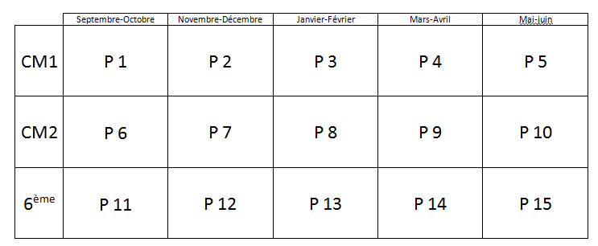
Positionnez quelques repères de périodes.

Slide 7
Comment le travail mené vous a-t-il permis de vous interroger sur la progression de cycle ?

Slide 8
Dégagez des points clés/points de vigilance qui vous semblent importants lors de la construction d’une programmation de cycle.

Slide 9
Proposition de formation en académie
→ Un atelier principal :
chronologie de la construction des fractions et des décimaux sur le cycle
enrichissement progressif /rebrassage/retro action
→ Des modules à la carte :
L’oral
La compétence représenter
Liens inter et intra disciplinaires
Le développement d’automatismes
Le travail sur l’erreur

Slide 10
Atelier principal

Slide 11
Diagnostique
Temps trop important consacré aux nombres entiers en début de CM1 et CM2
Introduction tardive de l’écriture décimale
Programmation segmentée
❖ Méconnaissance réciproque école-collège

Slide 12
Objectifs de formation
Construction chronologique des fractions simples et nombres décimaux sur le cycle 3

Slide 13
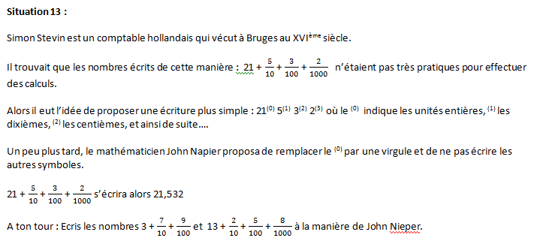
Fractions simples
unité
Fractions décimales
Nombre décimal
Fraction quotient

Slide 14
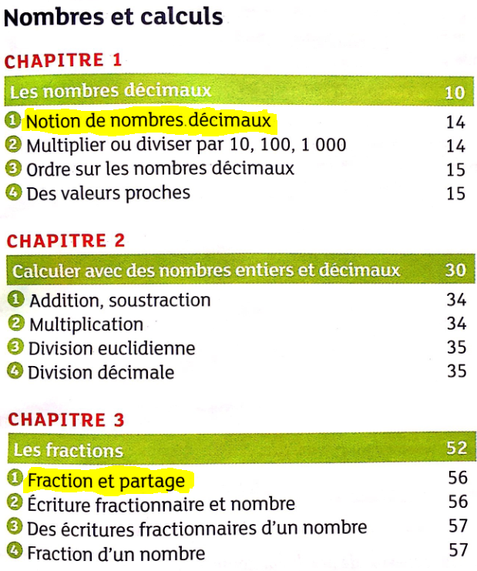
Manuel de CM1
MathsMonde 6ème, Edition Didier, 2016

Slide 15
Unité : varier les supports

Slide 16
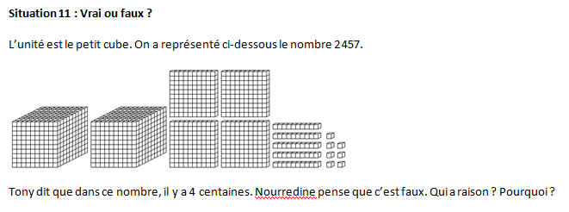
Travailler les changements d’unités

Slide 17
Objectifs de formation
Montrer la continuité dans la construction du nombre, des entiers au nombre décimal (principe de position, principe de rapport 10 entre les unités)
⇒ La construction du nombre entier se poursuit à travers le travail mené sur les décimaux

Slide 18
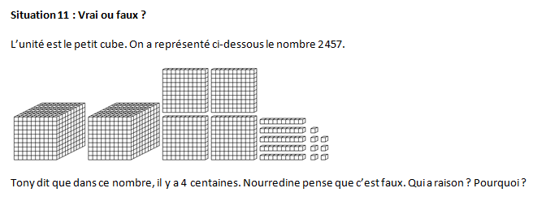
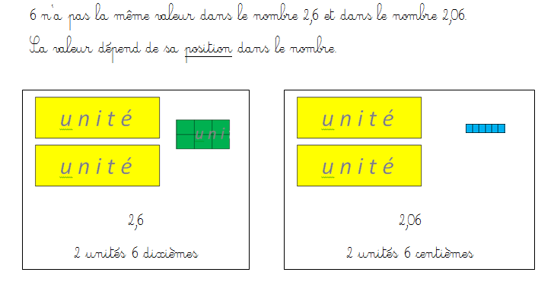
Continuité entre les entiers et les décimaux :
- Rapport 10 entre les unités
- Principe de position

Slide 19
Objectifs de formation
Rebrassage/enrichissement progressif/retroaction
Les travaux sur les fractions décimales et les décimaux s’alimentent mutuellement, à condition de travailler régulièrement les liens et les allers-retours entre eux.

Slide 21
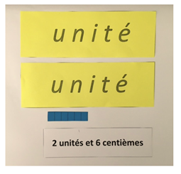
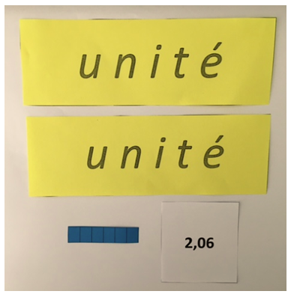

Slide 22
Consigne

Slide 23
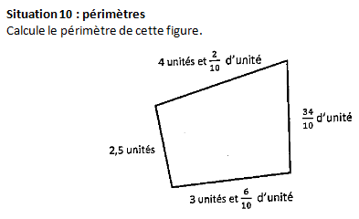

Slide 24
Objectifs de formation
Rebrassage/enrichissement progressif/retroaction
Une même notion est revisitée et enrichie à plusieurs reprises au cours du cycle.

Slide 25
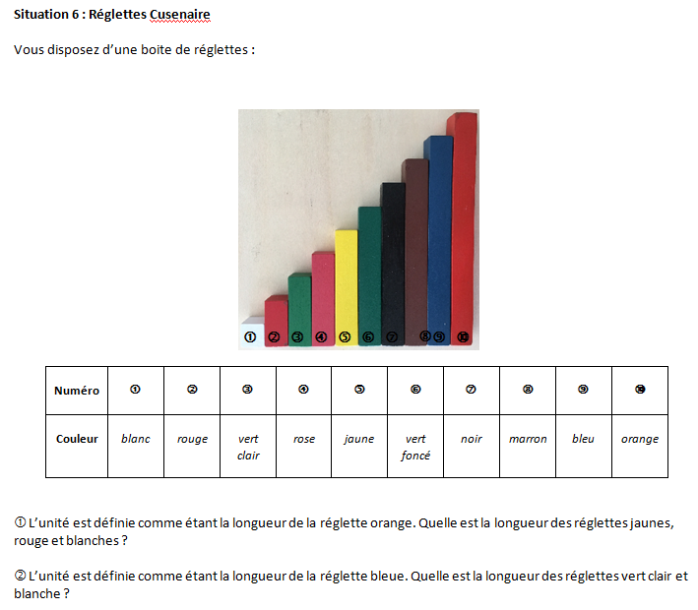
Complexification progressive

Slide 29
Objectifs de formation
Importance du diagnostique pour réguler les apprentissages

Slide 33
Temps trop important consacré aux nombres entiers en début de CM1 et CM2
Introduction tardive de l’écriture décimale
travailler sur le nombre décimal, c’est poursuivre la construction des nombres entiers
enrichissement progressif d’une notion sur le cycle
Importance du diagnostique pour organiser son enseignement et réguler les apprentissages
Programmation segmentée
Rebrassage régulier : les travaux sur les fractions décimales et les décimaux s’alimentent mutuellement [compétence Représenter]
❖ Méconnaissance réciproque école-collège
⇒ Echanges sur la chronologie de la construction

Slide 34
Modules à la carte

Slide 35
Module 1 : L’oral

Slide 36
L’oral et les consignes

Slide 37
J’ai aligné les virgules… J’ai fait comme s’il y avait un zéro… J’ai rajouté deux zéros… (J’ai appris comme ça.) Dès qu’on passe au deuxième nombre, on ajoute deux zéros…
Ecouter les élèves s’exprimer à l’oral
Pour connaitre leurs procédures : les théorèmes-élèves…

Slide 38
…mais aussi les procédures justes qui ne transparaissent pas derrière des écrits erronés

Slide 39
…ou des résultats justes avec des automatismes dénués de sens.

Slide 40
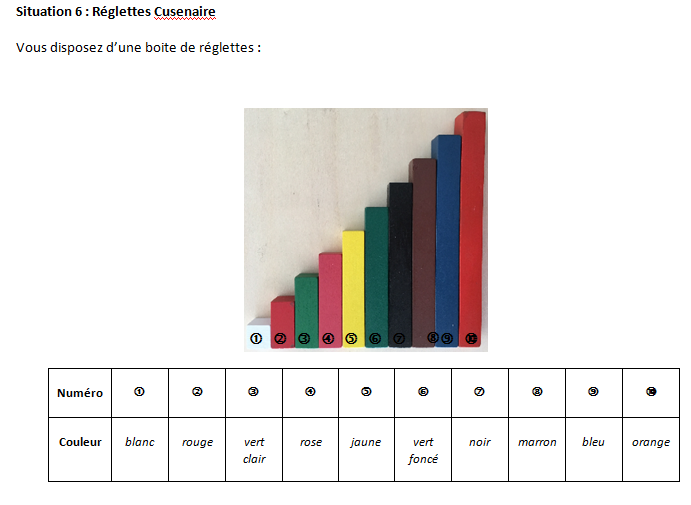
Des situations qui favorisent les échanges et les débats à l’oral

Slide 41
Des pistes pour la formation :
faire évaluer des écrits sans, puis avec les explicitations orales des élèves
Analyser des vidéos enregistrées en classe sous la focale de l’oral (rôle de l’oral de l’enseignant, des élèves, nature de l’étayage oral, répartition de la parole, type d’interactions…) [Voir aussi temps 2 de l’atelier]
Travailler sur des enregistrements oraux de travaux de groupe à comparer aux productions écrites des groupes….

Slide 42
Module 2 : La compétence « représenter »

Slide 43
« Produire et utiliser diverses représentions des fractions simples et des nombres décimaux »

Slide 44
Intercaler
Intercale un nombre entre 2,8 et 2,9
2,8 c’est 28 dixièmes et 28 dixièmes = 280 centièmes
2,9 c’est 290 centièmes
Entre 280 centièmes et 290 centièmes, on peut intercaler par exemple 283 centièmes, et 283 centièmes = 2,83

Slide 45
Effectuer des conversions
300 cm = 300 centièmes de mètre = m = 3 m
5 cm = 5 centièmes de mètres = m = 0,05 m

Slide 46
Pour effectuer 5 ÷8
5 unités = 50 dixièmes
Techniques opératoires
Aux cycles 3 et 4
3 = 30 dixièmes
Donne l’écriture décimale de
30 dixièmes ÷ 5 = 6 dixièmes = 0,6
Notes:
Division, mais aussi addition, multiplication et soustraction. Dire 9 u + 6 u = 15 u et 15 u = 1 dizaine et 5 unités plutôt que 9 + 6 = 5 et je retiens 1 (même dans le temps).
Lien avec la table d’addition

Slide 47
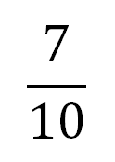
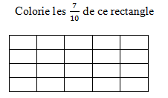

Slide 57
Des pistes pour la formation :
Une situation d’introduction :
« Calculer la somme de trois unités et soixante-dix-huit centièmes et de cinq unités et six dixièmes. »

Slide 59
Des pistes pour la formation :
Faire identifier dans une liste de situations celles qui développent particulièrement la compétence représenter
Proposer des situations et demander de modifier les énoncés de façon à stimuler davantage cette compétence

Slide 60
Module 3 :
Liens avec d’autres domaines des mathématiques, liens avec d’autres disciplines

Slide 62
Calcul, grandeurs et mesure….

Slide 63
Module 4 :
La construction d’automatismes
Questions flash, exercices rituels

Slide 64
Document ressource, atelier sur le calcul en ligne

Slide 65
Des pistes pour la formation :
- Faire construire des questions flash
Faire construire une progression de cycle d’activités mentales permettant d’anticiper, d’automatiser, d’entretenir les connaissances sur les nombres.
- Voir atelier sur le calcul en ligne

Slide 66
Module 5 : Le travail sur l’erreur

Slide 67
Des situations qui permettent de travailler sur l’erreur

Slide 69
Atelier Fractions et nombres décimaux
ESEN – novembre 2016

Slide 70
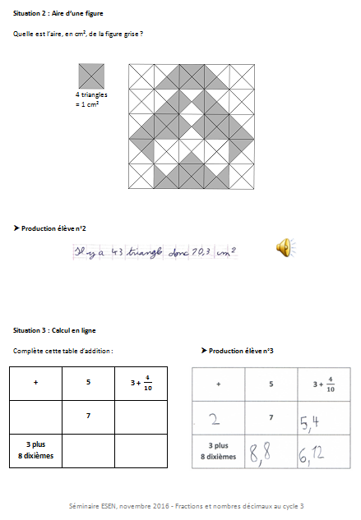

Slide 72
Des pistes pour la formation :
Faire identifier les erreurs possibles des élèves dans certaines situations : anticiper les obstacles.
Faire anticiper l’étayage sur certaines situations
Ecouter les élèves et identifier les causes de leurs erreurs

